Slide 1

ICIG
论文题目
DAP: DOMAIN-AWARE PROMPT LEARNING FOR VISION-AND-LANGUAGE NAVIGATION
DAP：域感知提示学习用于视觉语言导航
汇报人：
杨东升

Slide 2
ICIG
主要内容
这篇论文介绍了一种名为“Domain-Aware Prompt Learning（DAP）”的新方法，用于解决在视觉语言导航任务中出现的领域适应问题。该方法利用预训练的视觉和语言模型，在输入空间中引入软性视觉提示，以提取与特定场景相关的图像语义，并将这些知识注入到视觉编码器中。实验结果表明，DAP相比现有最佳方法具有更好的性能。

Slide 3
ICIG
方法
该研究的主要贡献是引入了软视觉提示来帮助代理更好地理解域内图像语义，并使用CLIP模型自动生成伪标签以指导学习过程。这种方法不仅可以提高代理的表现，还可以降低学习成本。

Slide 4
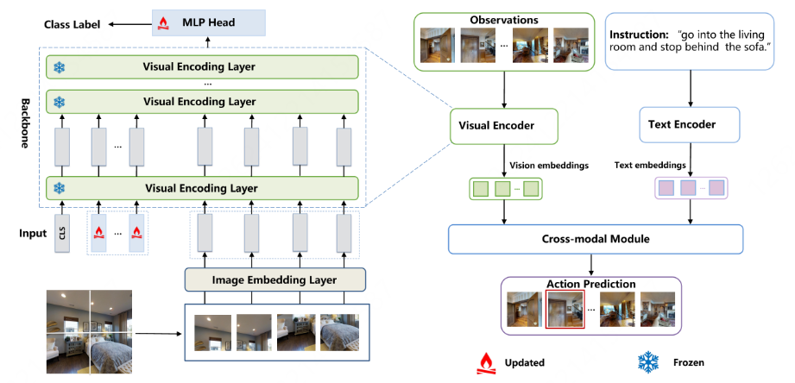
ICIG
结构框架图
在视觉编码器输入空间中插入软视觉提示，训练过程中仅更新软视觉提示参数和MLP头。DAP专注于学习软视觉提示以增强骨干模型对VLN任务的适应性。使用视觉-语言模型进行动作预测，在注入领域知识后使用视觉模块。
Object-Goal Visual Navigation via Effective Exploration of Relations among Historical Navigation States CVPR-2023

Slide 5
ICIG
论文题目
Language and Visual Entity Relationship Graph for Agent Navigation
语言与视觉实体关系图：用于代理导航

Slide 6
ICIG
主要内容
本文介绍了一种新的视觉和语言导航方法，即“语言和视觉实体关系图”，用于帮助机器人在真实环境中根据自然语言指令进行导航。该方法通过建立文本和视觉元素之间的关系图，并利用信息传递算法来传递这些元素之间的信息，从而能够更好地理解复杂的指令并正确感知环境。实验结果表明，该方法在Room-to-Room和Room-for-Room数据集上取得了比现有最佳方法更好的性能表现

Slide 7
ICIG
方法
提出了两个图网络模型来实现导航指令的理解和视觉特征之间的语义关系建模。第一个是语言注意力图，用于识别导航指令中的三个关键信息：场景、物体和方向，并将它们表示为节点。第二个是语言条件下的视觉图，用于在每个候选方向上初始化场景、对象和方向特征作为节点，并通过消息传递更新它们的内容。这两个图网络共同实现了对环境的全局理解，并根据指令确定下一步动作的概率。

Slide 8
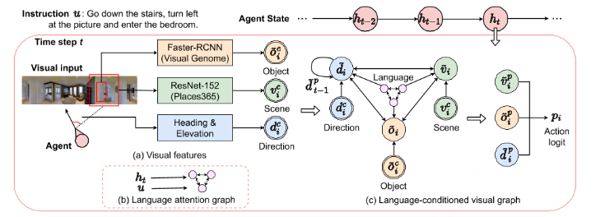
ICIG
框架图
在每个导航步骤t中，(a)观察并编码场景、对象和方向线索作为视觉特征。(b)根据代理的状态构建语言注意力图，(c)将视觉特征初始化为语言条件下的视觉图中的节点，信息通过该图传播更新节点，最终用于确定动作概率。图中的每个双圆圈表示一个观测到的特征。
VELMA: Verbalization Embodiment of LLM Agents for Vision and Language Navigation in Street View AAAI-2024

